Slide 1
臓器移植、自己免疫、感染制御におけるHLA分子
コミックブックアドベンチャー
作
エリック レイツ ＆ シャークス ニーフィス
訳：伊東 澪 ＆ 伊東 史子. 出典: https://doi.org/10.1111/tan.14626
Department of Medical Biology, Amsterdam UMC, location AMC, Meibergdreef 15, 1105 AZ Amsterdam, The Netherlands.
Department of Cell and Chemical Biology, ONCODE Institute, Leiden University Medical Centre LUMC, The Netherlands
Contact: e.a.reits@amc.uva.nl or j.j.c.neefjes@lumc.nl

Slide 2
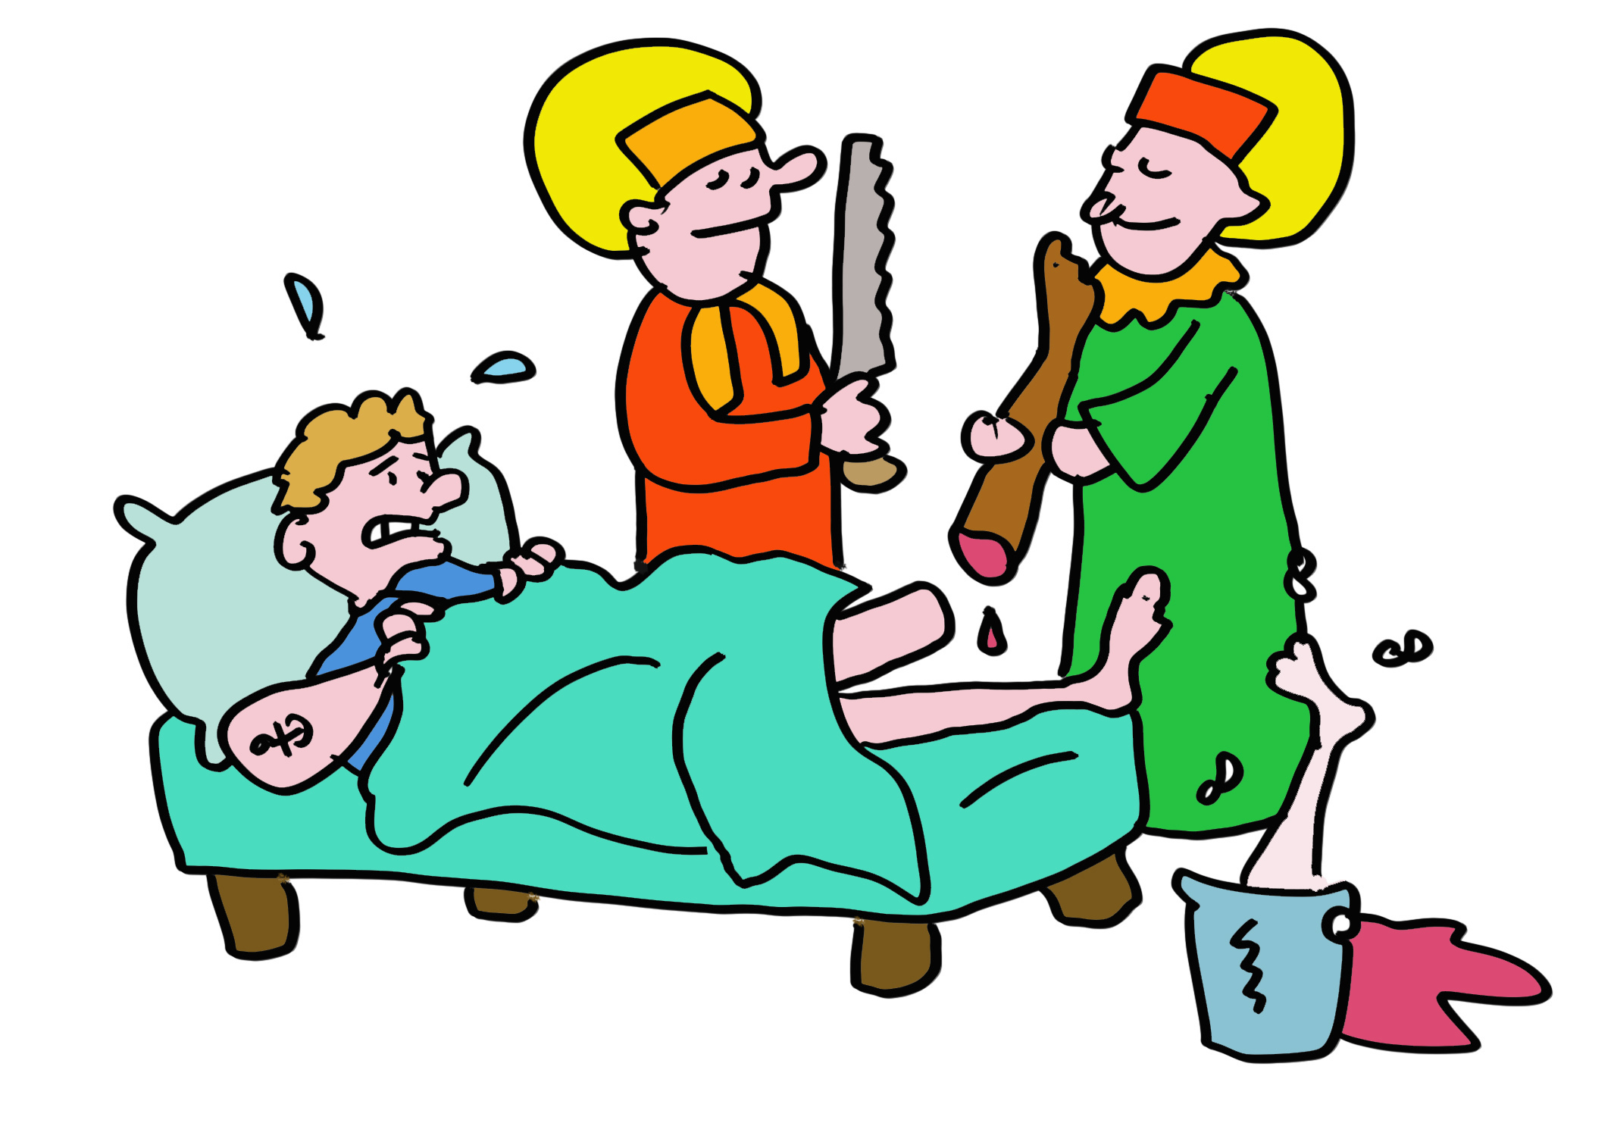
スライド1
約1900年前、アラブの兄弟で臨床医のコスマスとダミアヌスが記録上初の移植を行い、商人の壊疽した脚と奴隷の脚とを交換しました。この奴隷がどうなったかは歴史上不明ですが、自発的にドナーとなった可能性は低いです。

Slide 3
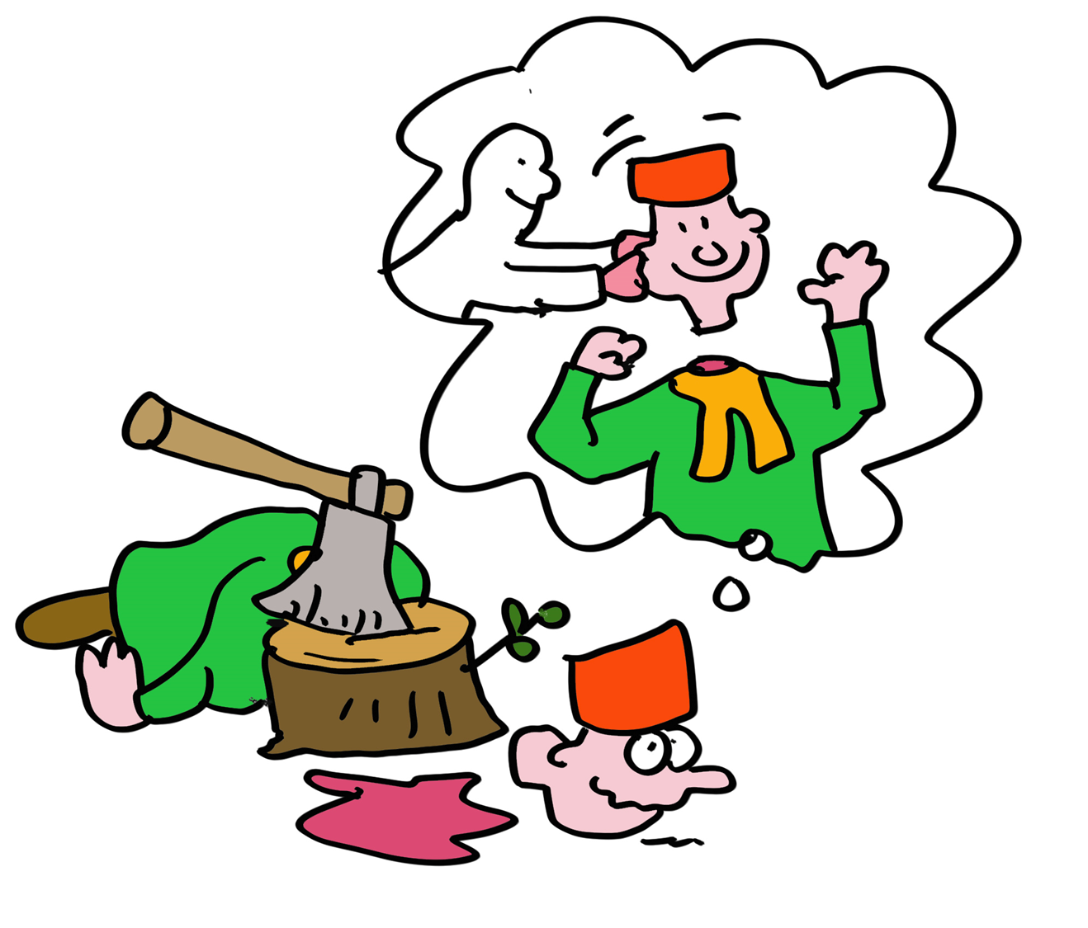
スライド2
この「奇跡的」な移植をきっかけに、二人の兄弟は移植の守護聖人に列せられることになりました。キリスト教を信仰していたため、彼らが仮に斬首されたとしても、天に召された後に是正されるでしょうから、大きな影響はなかったと思います。

Slide 4
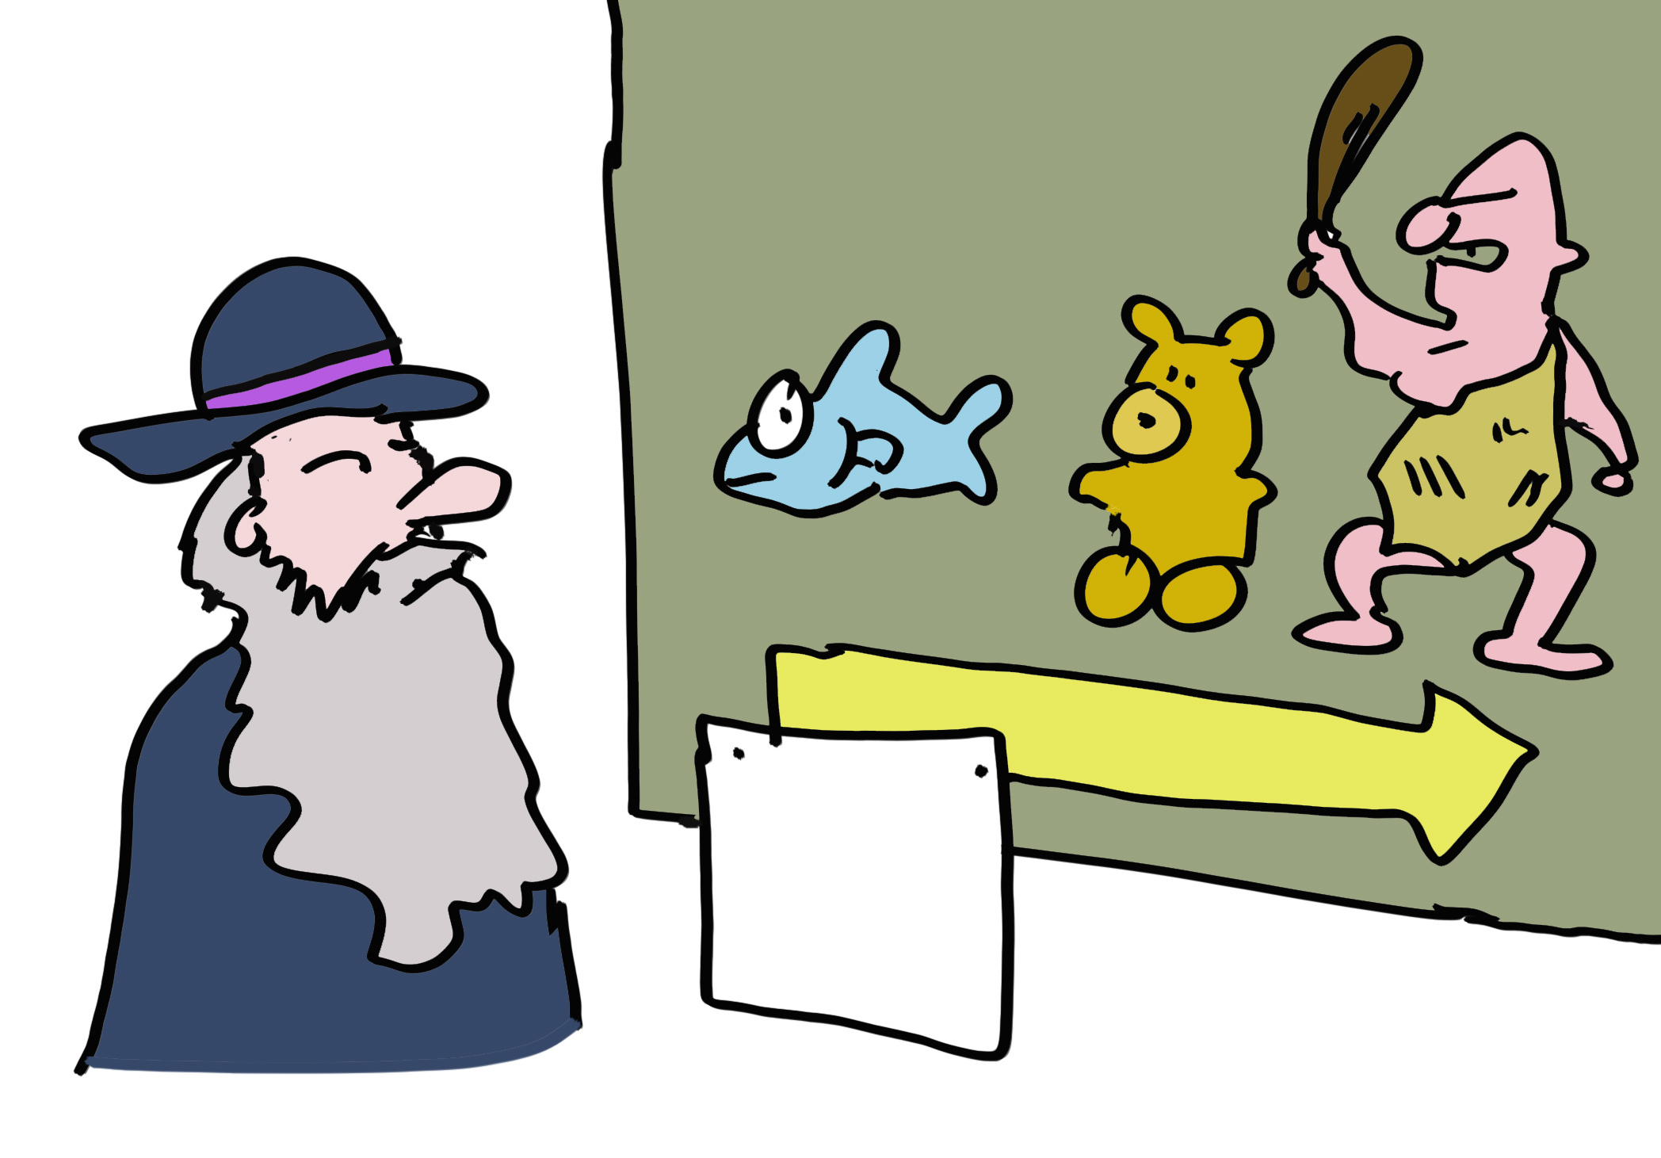
スライド3
なぜ移植はとても難しいのか？ 進歩の要因？ ダーウィンでさえそれについて考えていたに違いないでしょうが、ほぼすべての多細胞真核生物が発現している独特のタンパク質のクラス（構造）があることを知りませんでした。

Slide 5
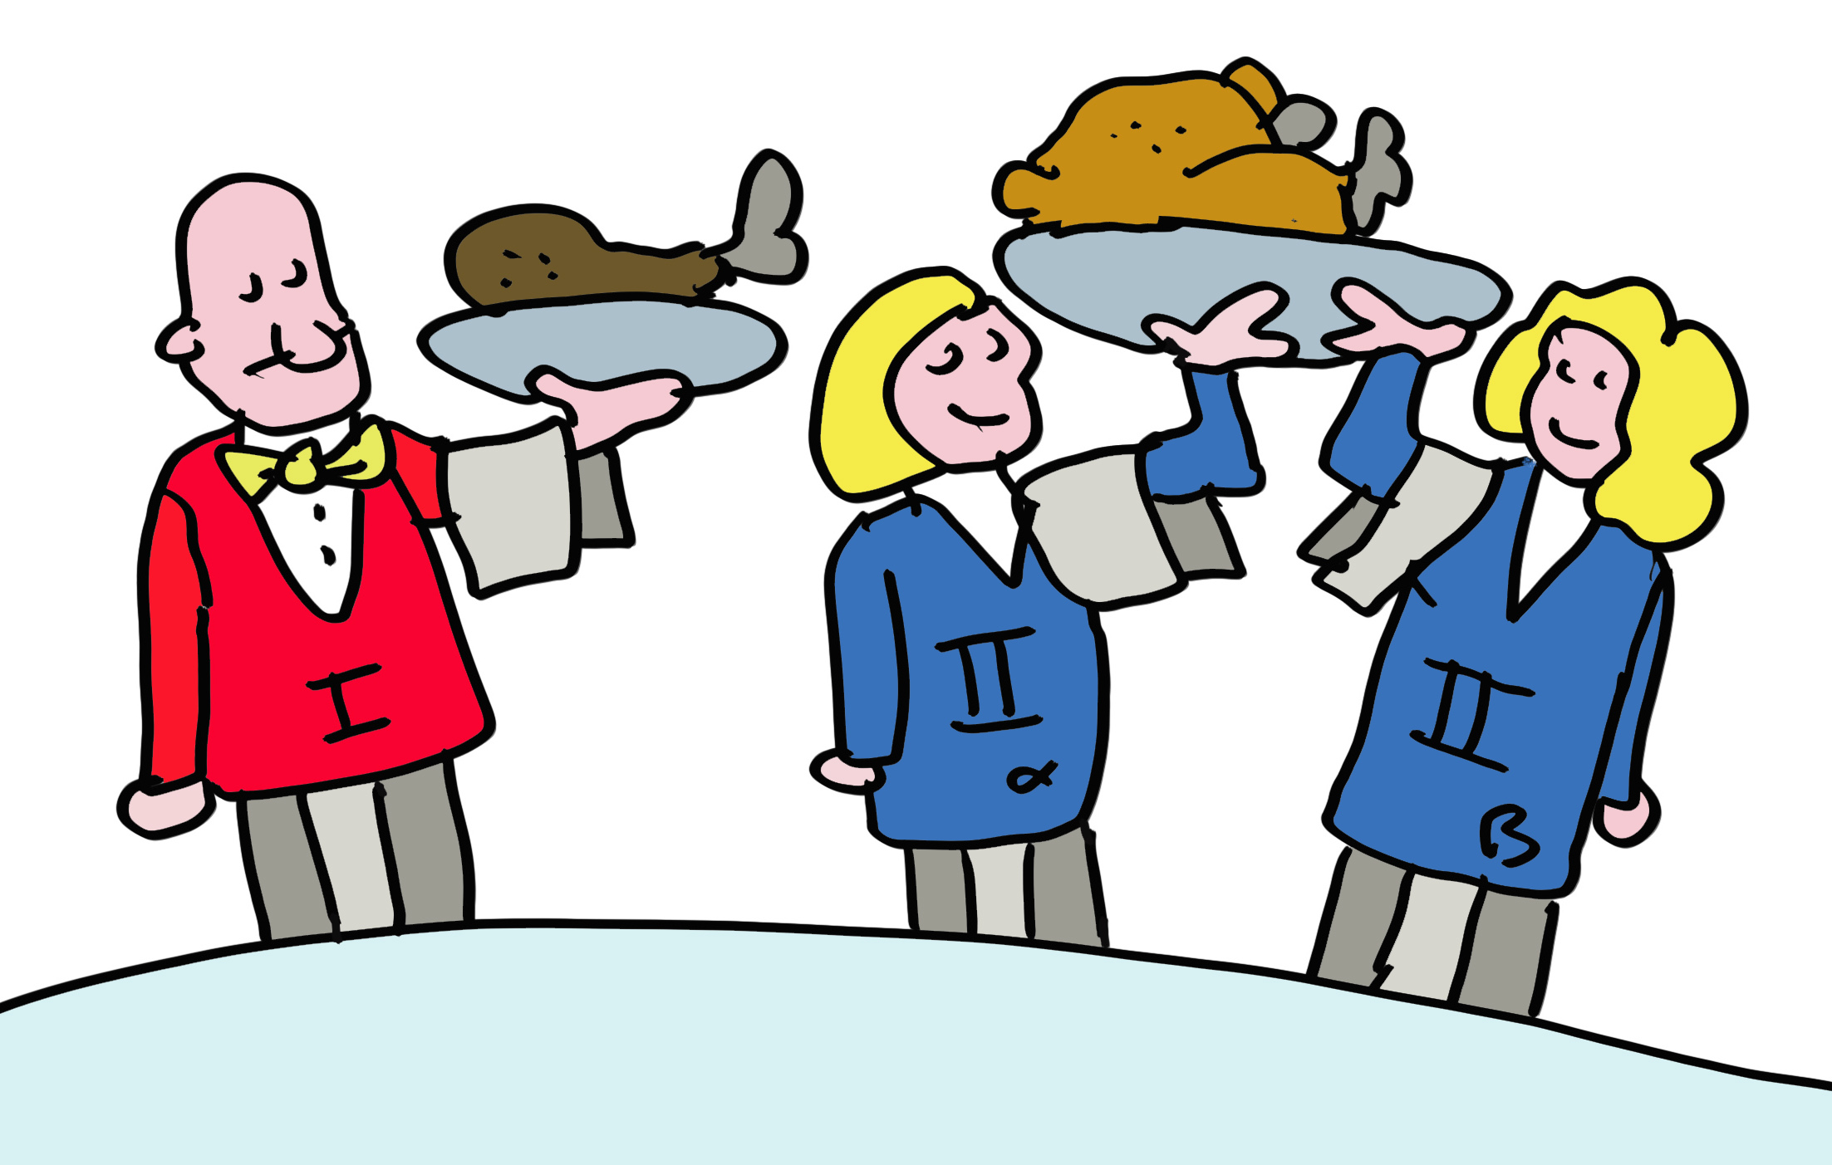
スライド4
まず私たちの体に存在する、きわめて高い多型性（個人差がある）を持つ、2つの独特なタンパク質について、現在わかっていることを説明しましょう。他のすべてのタンパク質が、ヒトの間でほぼ同じである、という点で独特です。これらの多型タンパク質は「移植抗原」であり、一般にMHCクラスI分子、MHCクラスII分子と呼ばれます。ヒトでは、それらはヒト白血球抗原（以下、HLA）クラスI、II分子と呼ばれます。

Slide 6
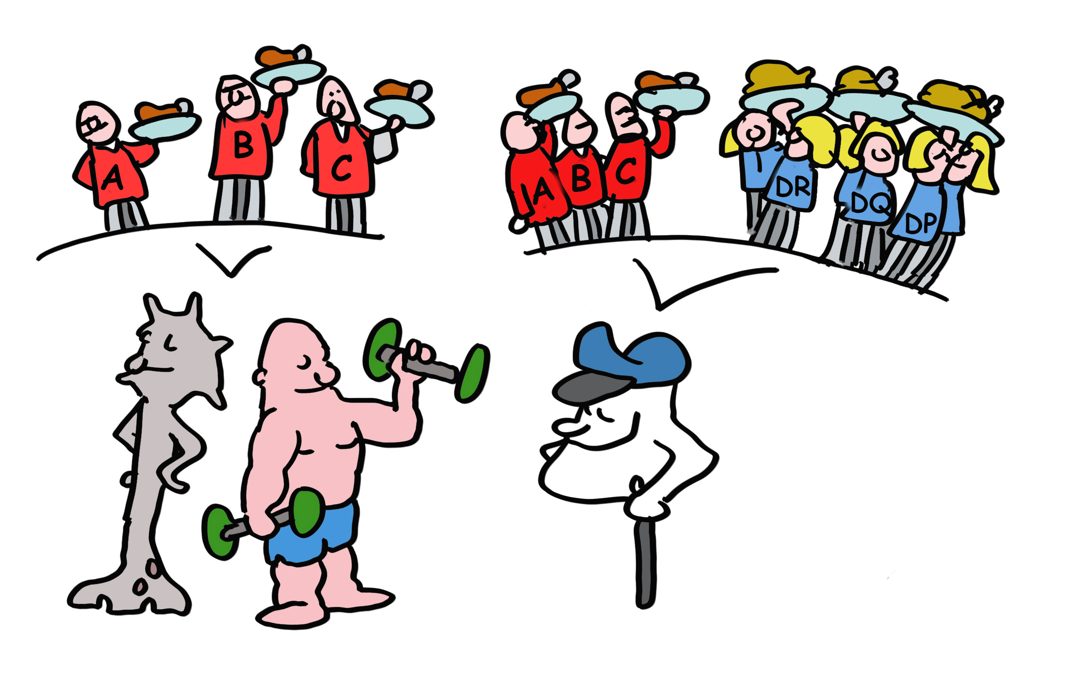
スライド5
移植に最も重要なHLA分子は、MHCクラスIの中のHLA-A、HLA-B、HLA-Cと、MHCクラスIIの中のHLA-DR、HLA-DQ、HLA-DPです。 HLA-A、HLA-B、HLA-Cは赤血球以外のほとんどすべての細胞に、HLA-DR、HLA-DQ、HLA-DPは主に免疫細胞に存在します。

Slide 7
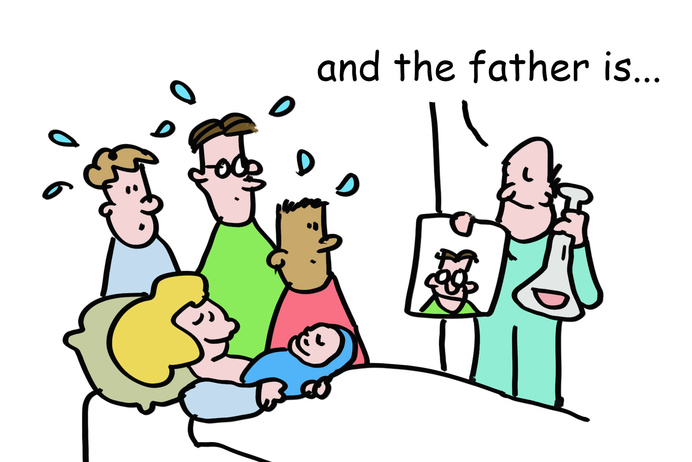
スライド6
HLA分子は非常に多型であるため、妊婦は胎児の父親と異なるHLA型に対する抗体を作り出すことが多いです。遺伝子検査が利用可能になるまでは、この方法で子供の父親を判別できます。しかし、妊婦の血清は組織移植にも使われます。ワークショップでは、これらの女性の血清が検査室間で交換され、異なる血清反応にHLAワークショップの名前が付けられました。このように、HLA-A、-B、-Cとそのこの異なる形式が特定されるのです。単純にHLA-A1、次はHLA-A2というように番号が振られます。この命名法は、HLA-DR、-DQ、および-DP分子にも使われました。つまり、あなたの組織は、（例えば）母親からHLA-A1、-B8、-Cw7、-DR3、-DQ2、DPw1タンパク質と父親からのHLA-A2、-B27、-Cw1、-DR4、-DQ3およびDPw4タンパク質を持っているかもしれません。

Slide 8
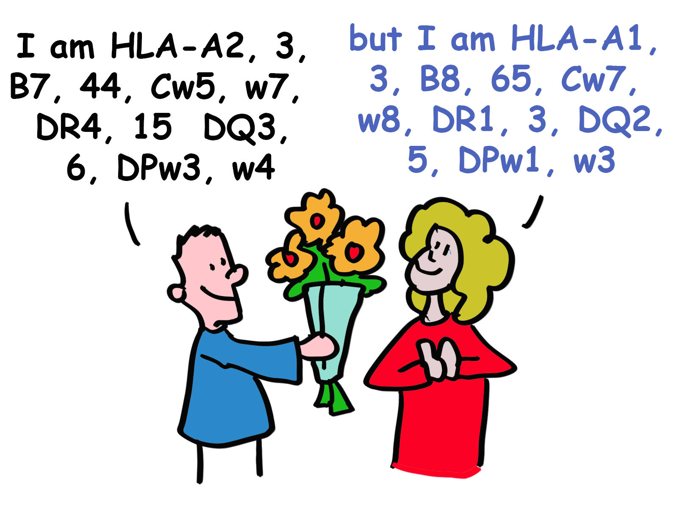
スライド7
現在では、HLA分類はDNA解析により行われるのが一般的です。女性は男性のHLA型の違いを匂いで感知し、遺伝型の異なる相手を選ぶのに役立てる、という証拠があります。

Slide 9
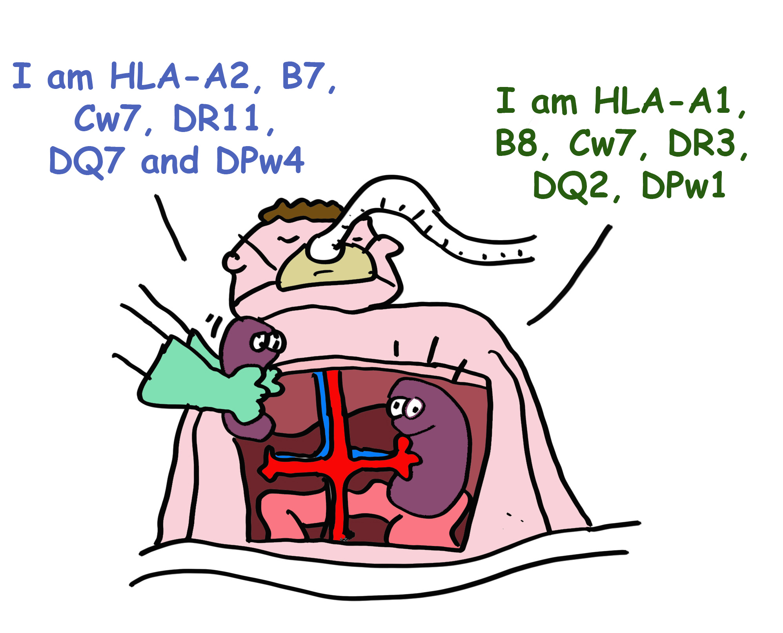
スライド8
HLA多型は人類の多様性に寄与するものですが、臓器移植の成功にとって大きな障壁です。移植を成功させるためには、レシピエントとドナーのHLA型を可能な限り近づける必要があります。完全に一致しない場合は、臓器拒絶反応を防ぐために免疫抑制薬が使われます。

Slide 10
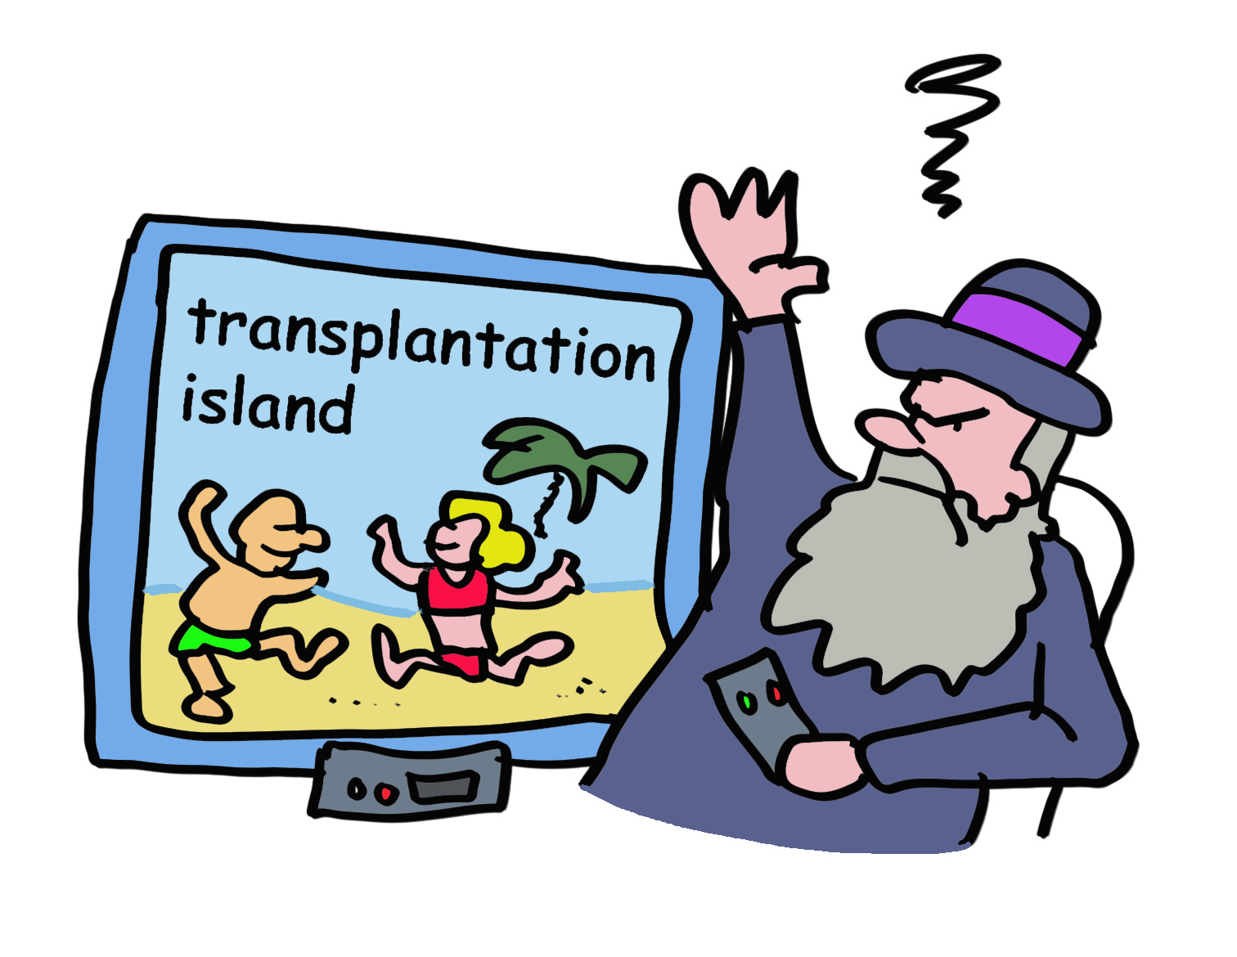
スライド9
ダーウィンは混乱するでしょう。もちろん、あなたにとって完璧な相手を嗅ぎ分けたり、組織移植を防いだり、あなたの本当の父親を見つけたり、といったことはHLA多型の主な進化的な理由にはなりません。

Slide 11
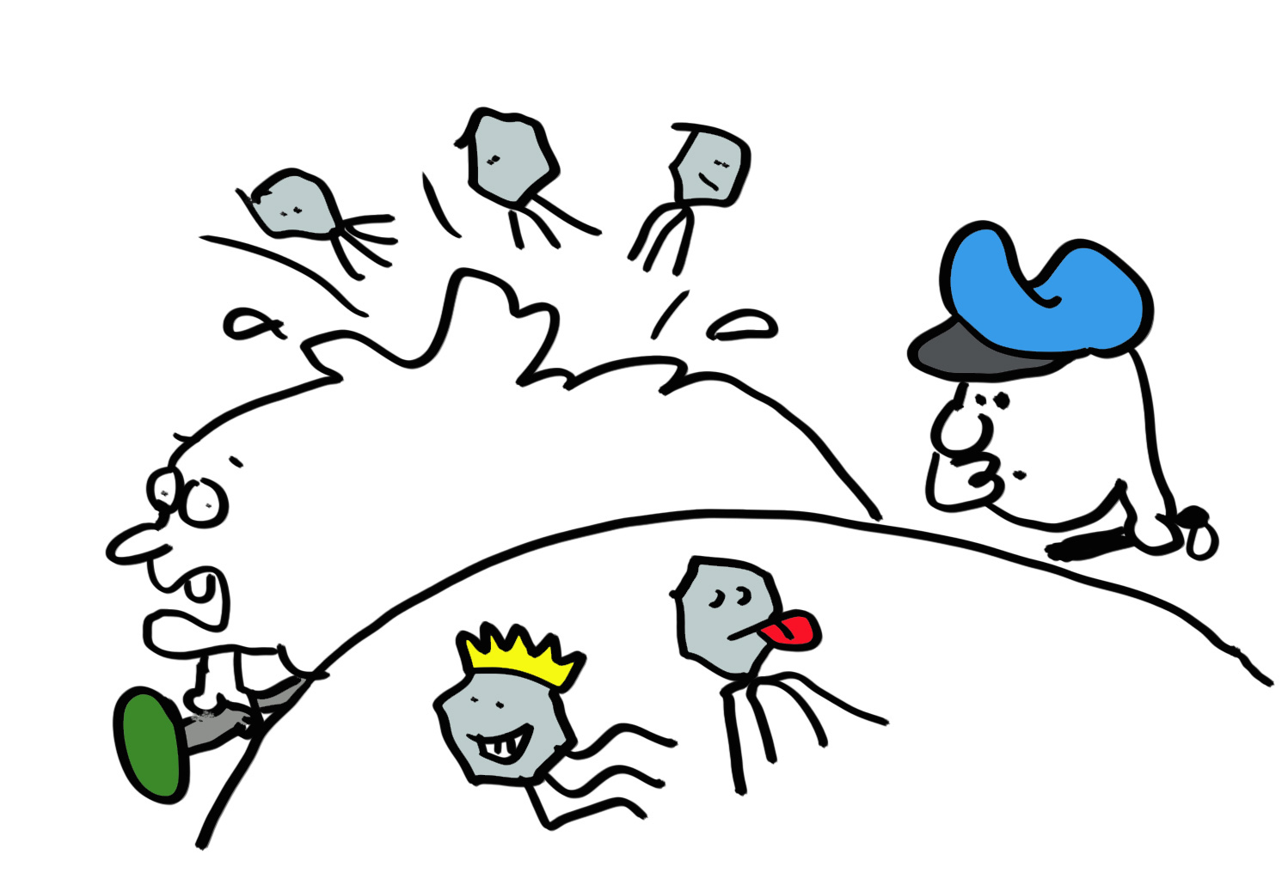
スライド10
しかし、別の要因があります。ウイルスなどの微生物病原体は自然界に数多く存在します。コロナウイルス、インフルエンザ、エボラウイルス、天然痘ウイルス、その他多くのウイルスは、私たちの細胞を利用して自分のコピーを作ります。免疫システムがなければ、「自己限定的」感染でさえ致命的となるかもしれません。問題は簡単です。免疫システムはどのようにして細胞内に潜むウイルスを感知し、私たちに致命傷を与える前に排除しているのでしょうか？

Slide 12
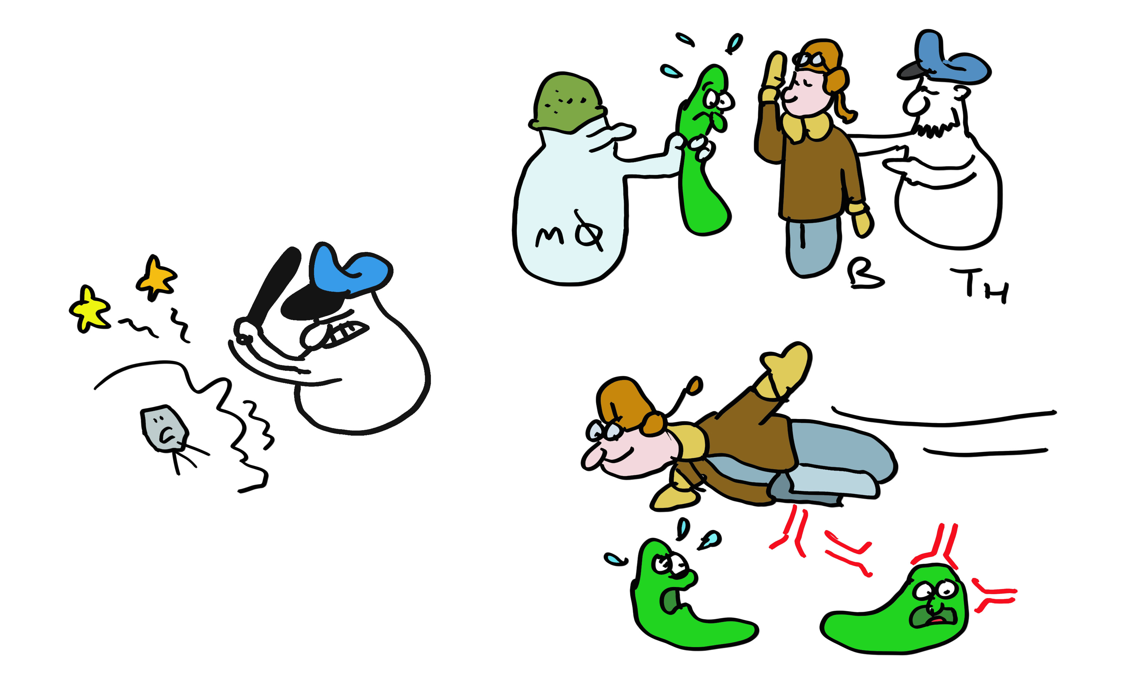
スライド11
ウイルスの被害を軽減するために、免疫システムはさまざまな武器を進化させてきました。マクロファージは細菌やウイルスを貪食し、好中球は細菌に対して殺傷物質を放出し、B細胞は抗体を作り、ヘルパーT細胞はB細胞や他の細胞を助け、キラーT細胞はウイルスに感染した細胞（がん細胞も）を殺します。

Slide 13

スライド12
しかし、キラーT細胞はどのようにして殺すべき相手を認識するのでしょうか？ 細胞内のウイルスは検出されないのではないでしょうか？ 実際、感染した細胞内でウイルスが複製するとき、そのタンパク質の小さな断片がHLA-A、-B、-C分子に受け渡され、細胞表面に運ばれます。キラーT細胞は、特定のHLA分子との関連で、この小さな断片を認識します。 「HLA制限」として知られるこの現象の発見は、2つのノーベル賞を受賞するほど重要でした。異なるタイプのMHCクラスI分子は、それぞれ異なる組み合わせのペプチドを提示するため、免疫系は多くの標的を持ち、ウイルスに感染した細胞を狙って殺すことができるのです。

Slide 14
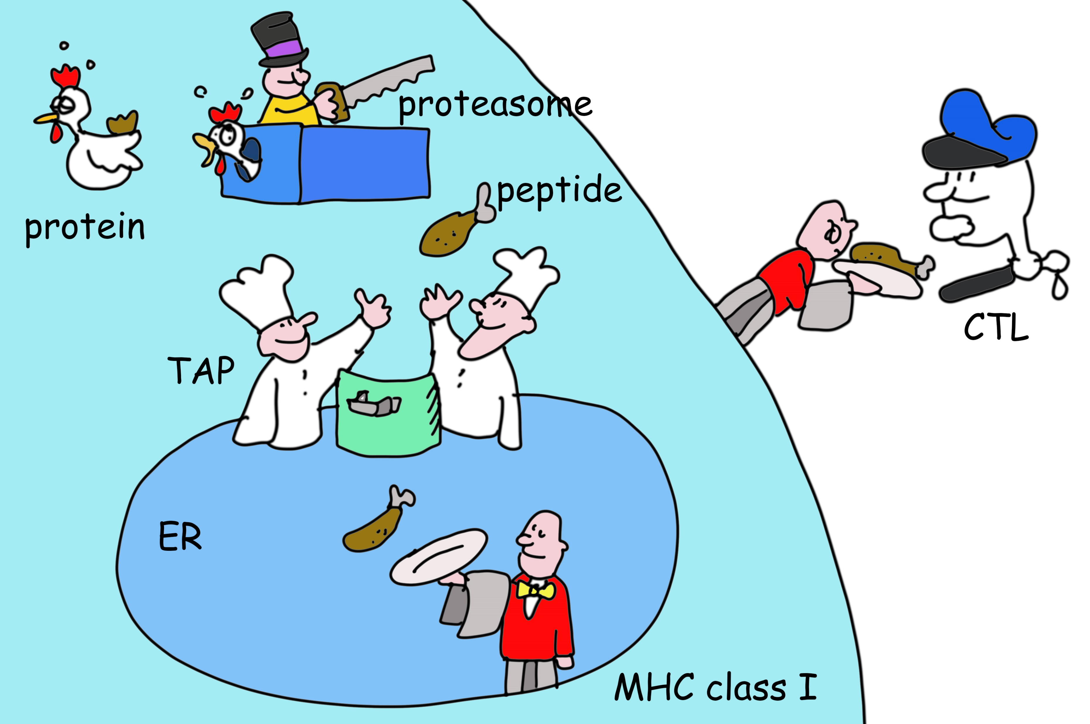
スライド13
しかし、そもそもウイルスの断片はどのように作られるのでしょうか？ ウイルスのタンパク質は、細胞内の他のタンパク質と同じように分解されます。ウイルスのタンパク質は、プロテアソームという優れたナノマシンによって断片に分解されます。プロテアソームは、基本的にすべてのタンパク質を分解できます。続いて細胞内の他の酵素はこの断片をさらに小さなペプチドに分解し、その一部はサイトゾルから小胞体に運ばれ、HLA分子に結合します。 HLA分子とペプチドが結合すると小胞体から細胞表面に移動して、そこでキラーT細胞に検出されるのを待ちます。

Slide 15
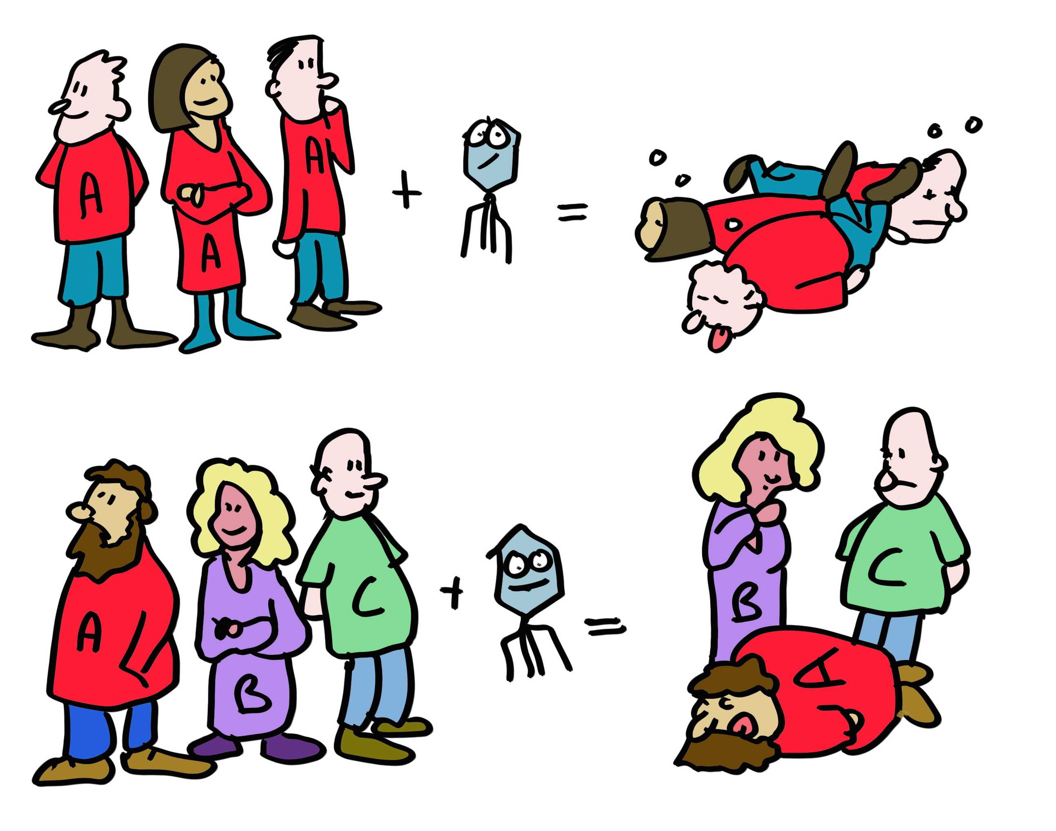
スライド14
HLA多型の話に戻りましょう。COVID-19やインフルエンザで知られているように、ウイルスは抗体反応を回避できるよう変化するのに非常に優れています（新しいコロナウイルス亜種アルファ、デルタ、オミクロンなどを考えてください）。T細胞がウイルス抗原を検出できない可能性を最小限に抑えるために、異なるMHC対立遺伝子（遺伝子の変異体）はそれぞれ異なるペプチドの組み合わせを提示します。ヒトには非常にたくさんのペプチドがあるため、ウイルスが回避することは困難です。ヒトによってHLA型が異なるので、仮にそうなったとしても、回避できたウイルスが次に感染した人のキラーT細胞をだますことはないでしょう。私たち全員が同じHLA遺伝子型を持っていたとしたら、回避できるウイルスは全人類を殺してしまうことになります。現在では、ウイルスペプチドを免疫系に提示できないHLA分子を持つ一部のヒト「のみ」を殺すようになりました。したがって、HLA多型は人類を保護しますが、一部のヒトは保護されないかもしれません。これは、MHC多型の進化について納得のいく説明になります。

Slide 16
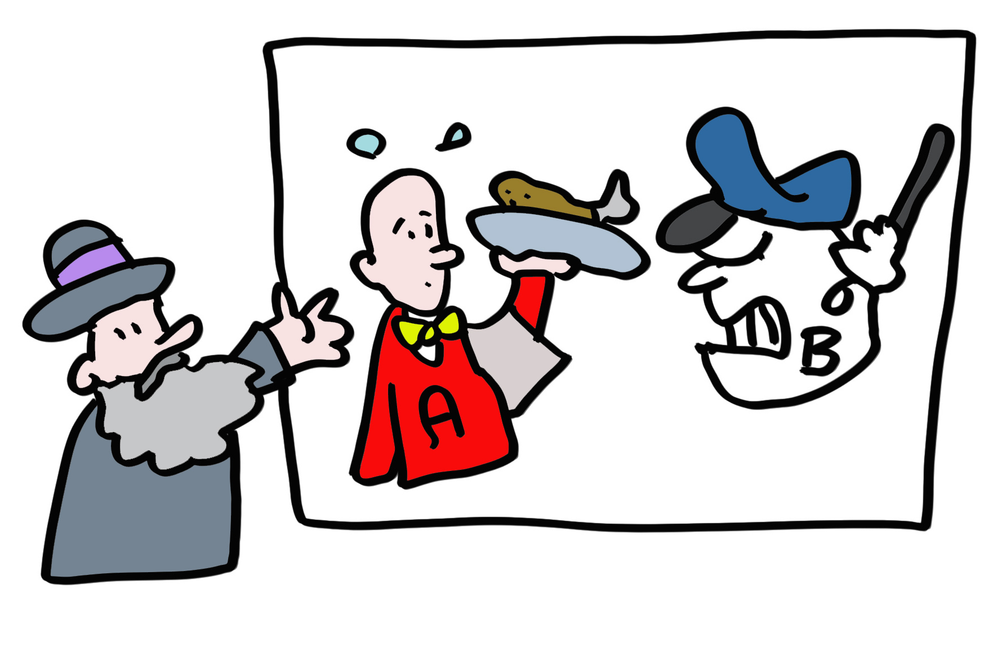
スライド15
しかし、読者の皆さんにとって残念なことですが、もし新しい臓器が必要となった時には、悪いニュースになるでしょう。 HLA多型は腎臓病のヒトではなく、ある種の集団を生存させます。移植拒絶反応は、免疫系がドナーの臓器とウイルスに感染した臓器と混同し、移植された臓器を攻撃した結果です。

Slide 17
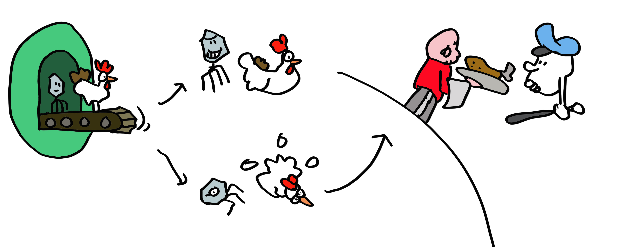
スライド16
重要なことは、完璧なものない、免疫系でさえも完璧ではない！ということです。 それを念頭に置いて、キラーT細胞はどのようにしてウイルスに感染した細胞を素早く見つけて、仕事ができるのか考えてみましょう。ウイルスはとても早く、場合によってはほんの数時間で自分のコピーを複製します。ただこの複製プロセスは、ウイルスタンパク質が天寿を全うして分解されるのを待つのに比べると遅すぎます。しかし、免疫系自体が完璧ではないように、ウイルス由来のタンパク質の合成も完璧とは言い難いのです。この不完全なたんぱく質（DRiP）はすぐに分解されるため、ウイルスが感染したことと抗原提示が結び付けられて、効率的なT細胞による免疫監視が可能になるのです。

Slide 18
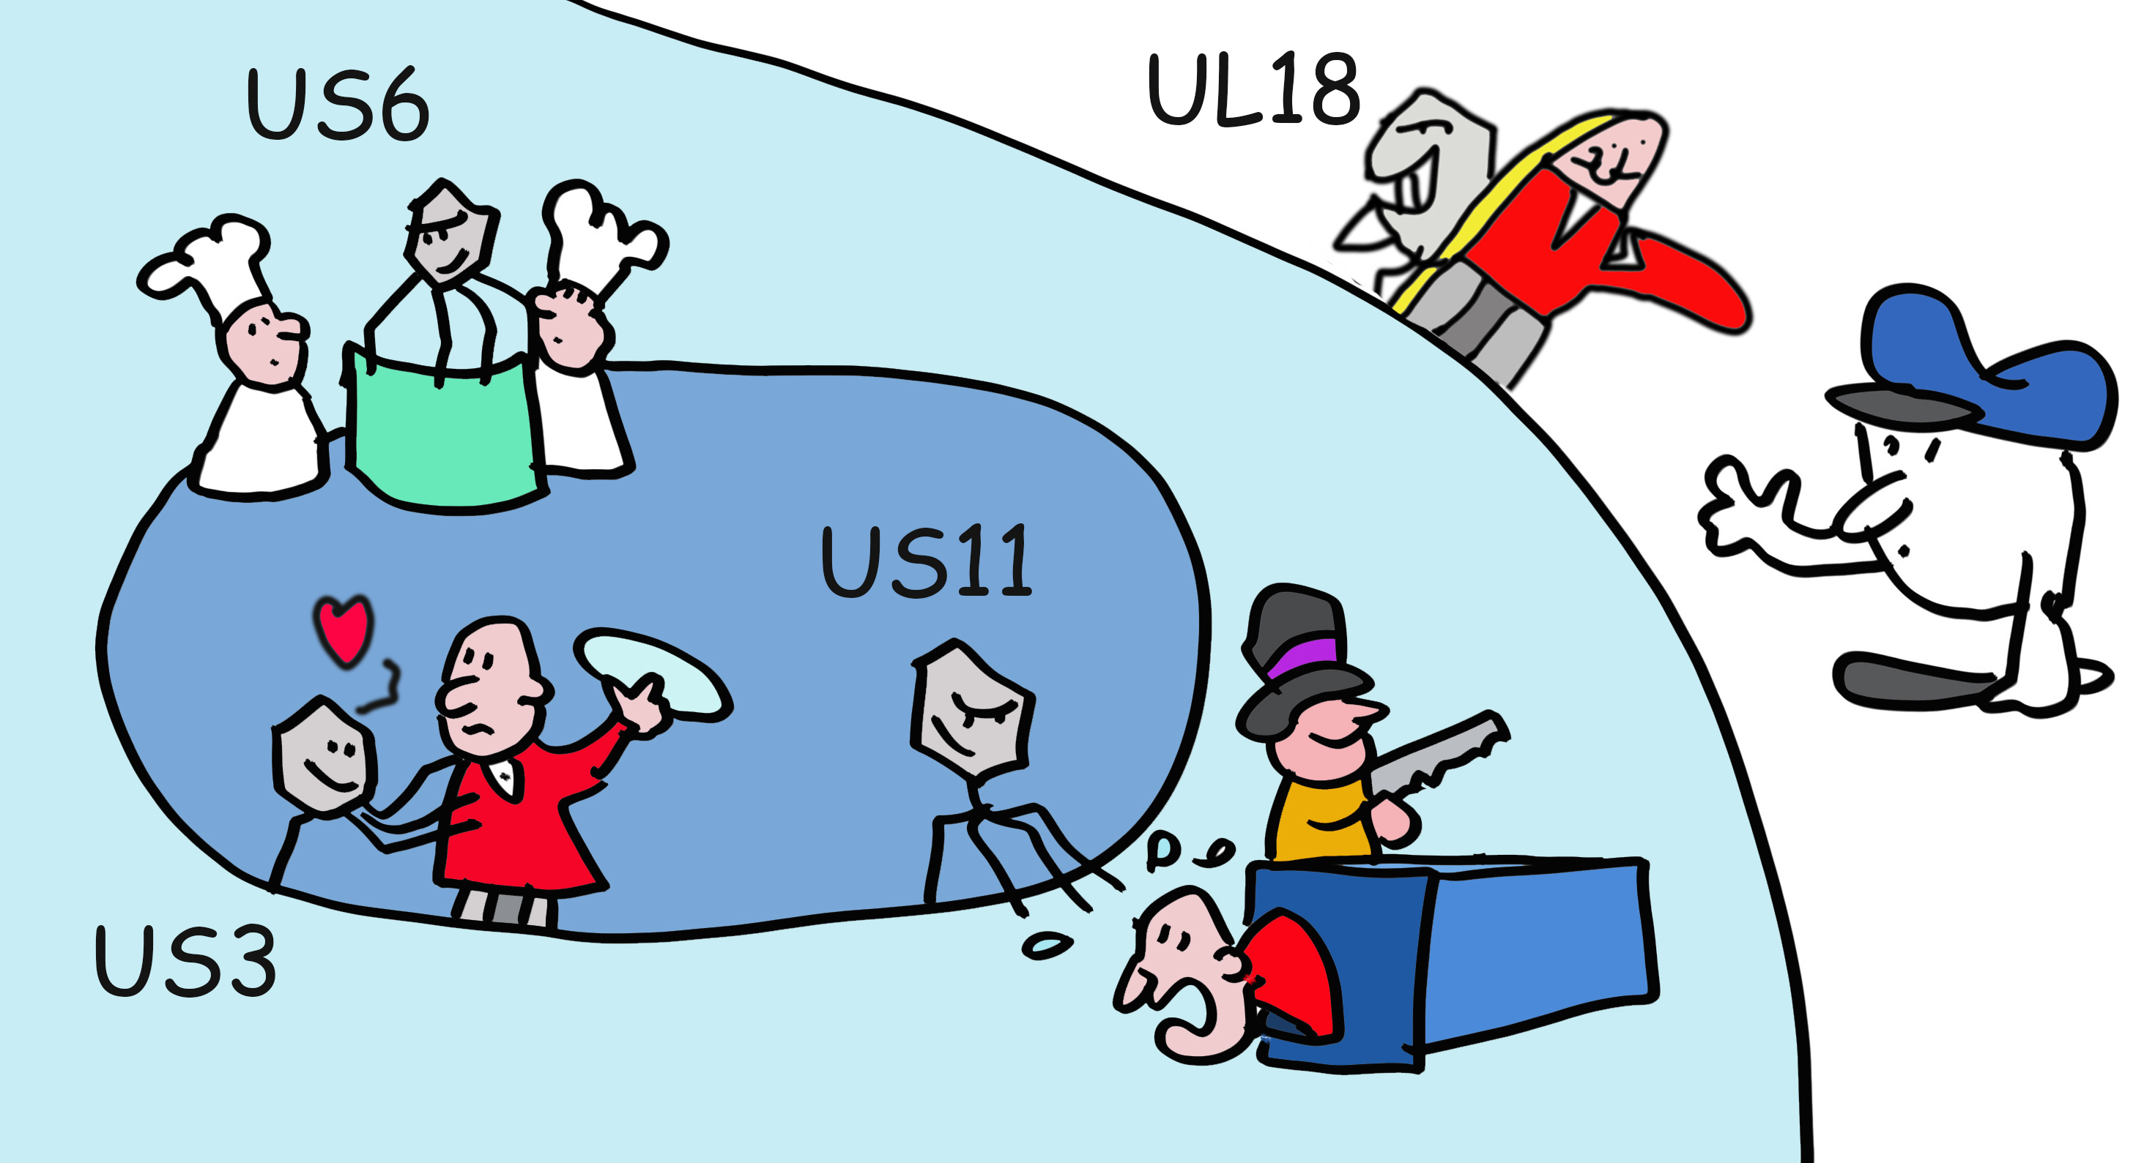
スライド17
免疫系の勝ち？ ちょっとまって！ ヘルペスウイルスを筆頭に、一部の巧妙なウイルスは、抗原提示を妨害するように進化してきました。 ヒトの60％が感染するヒトサイトメガロウイルスHCMVは、ペプチド産生を制限したり、HLAクラスI分子機能を阻害したりできる一連のタンパク質（US2、US3、US6、US11、US18）を作っています。

Slide 19
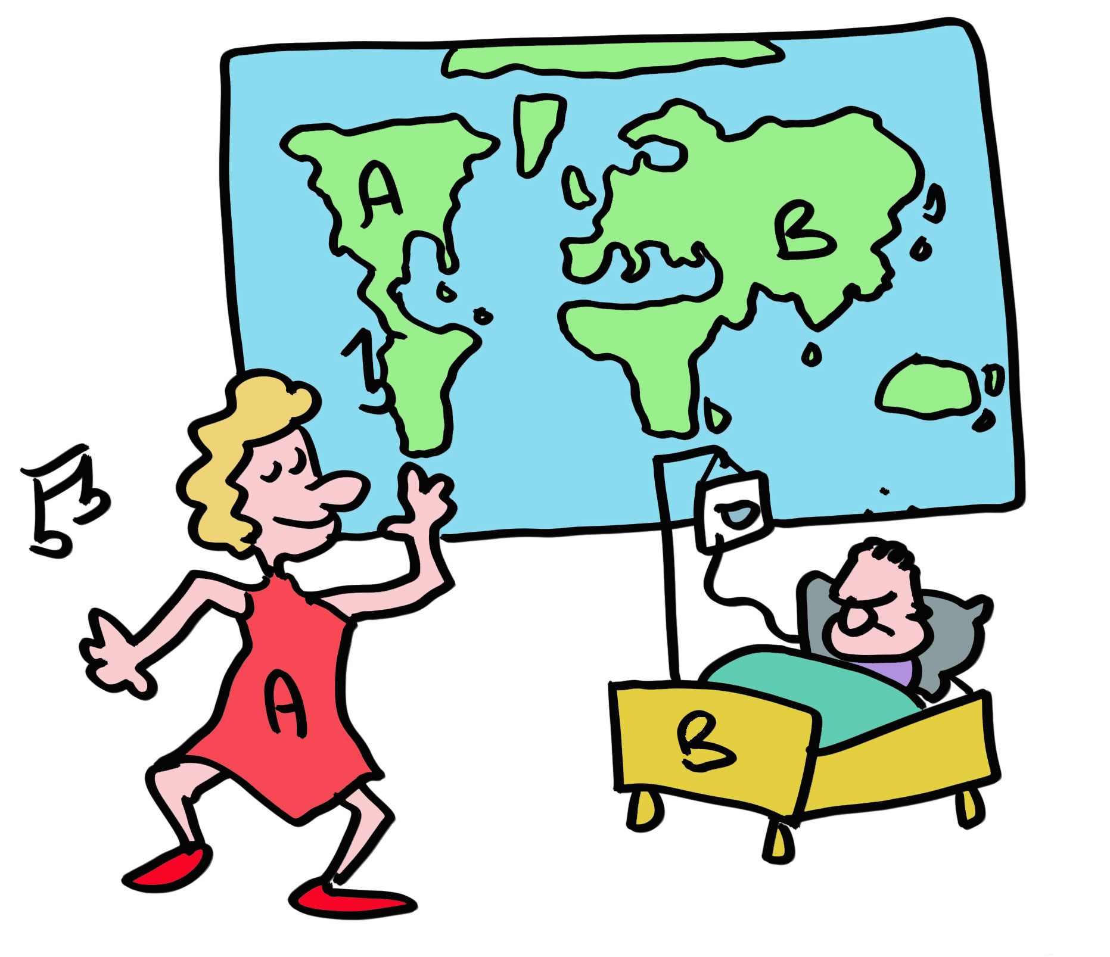
スライド18
では、HLA対立遺伝子の中には、ウイルス感染に強いものとそうでないものがあるのでしょうか？ 実際、HLA-B対立遺伝子の中には、HIVに強いものもあれば、COVIDに強いものもあります。異なる病原体に対処するために、長年にわたって異なるHLA対立遺伝子が選択されてきました。 例えば、HLA-A2はヨーロッパ人の60％に存在し、ある集団で最も多くの人が持つHLA対立遺伝子である。 これは、過去のある時点で、HLA-A2が今はもうヒトの病気の主要な原因ではないと思われる、ある種の病原体を排除する能力を持っていたことに由来していると思われます。

Slide 20
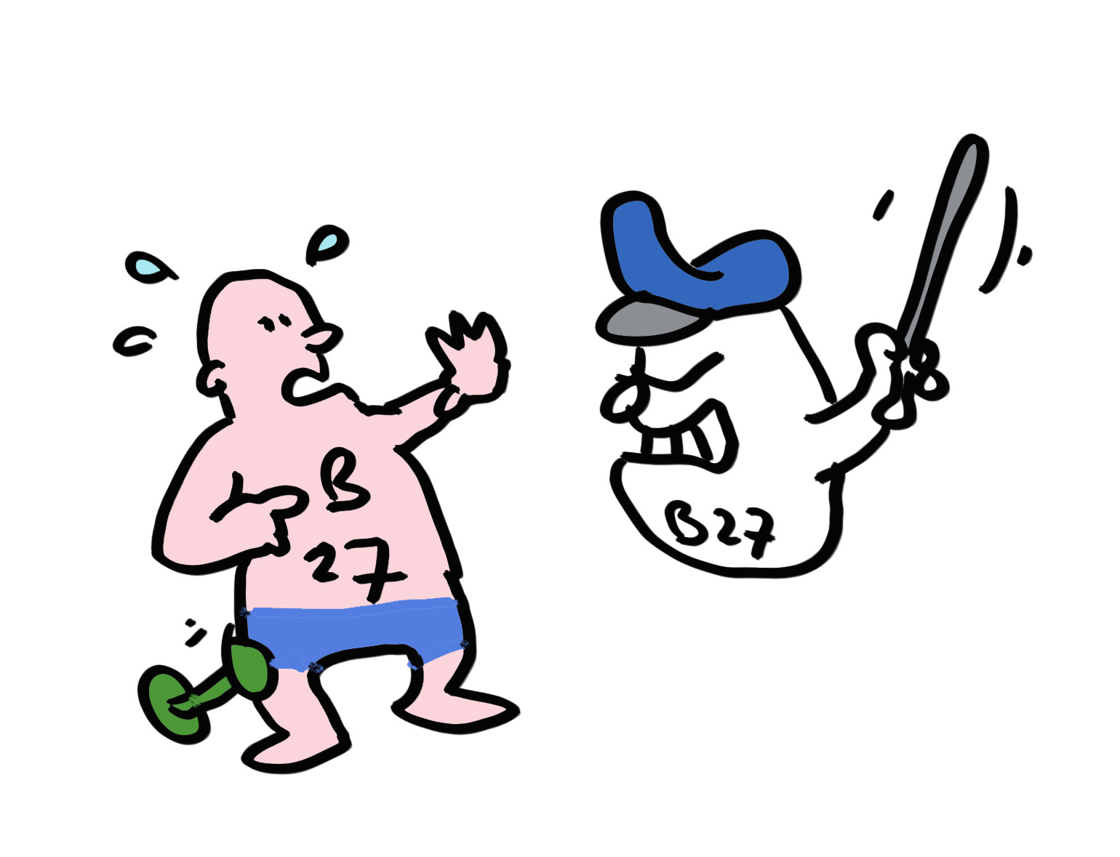
スライド19
しかし、そこには副次的な影響があります。たとえば、HLA対立遺伝子HLA-B27.05について考えてみましょう。HLA-B27.05は白人人種の8％に存在し、脊椎に自己免疫T細胞反応を起こしやすい強直性脊椎炎の患者の90％以上に存在しています。免疫系は、効果的な免疫反応により、組織に損傷を与えずに自らを攻撃するという際どい状況でナイフの刃のように機能しています。

Slide 21
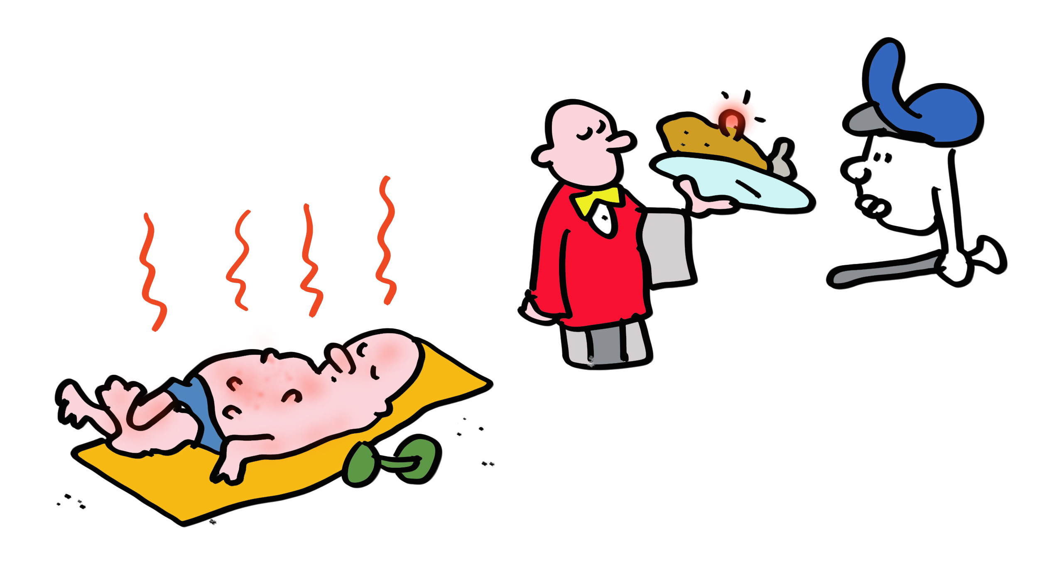
スライド20
T細胞の自己免疫もまた有益です。がん細胞は、変異などの変化が蓄積されており、正常細胞とは異なるペプチドが生成されることが多いです。がん免疫療法は、免疫系がウイルスや細菌の感染を認識するメカニズムを利用して、がん細胞を死滅させるものです。

Slide 22
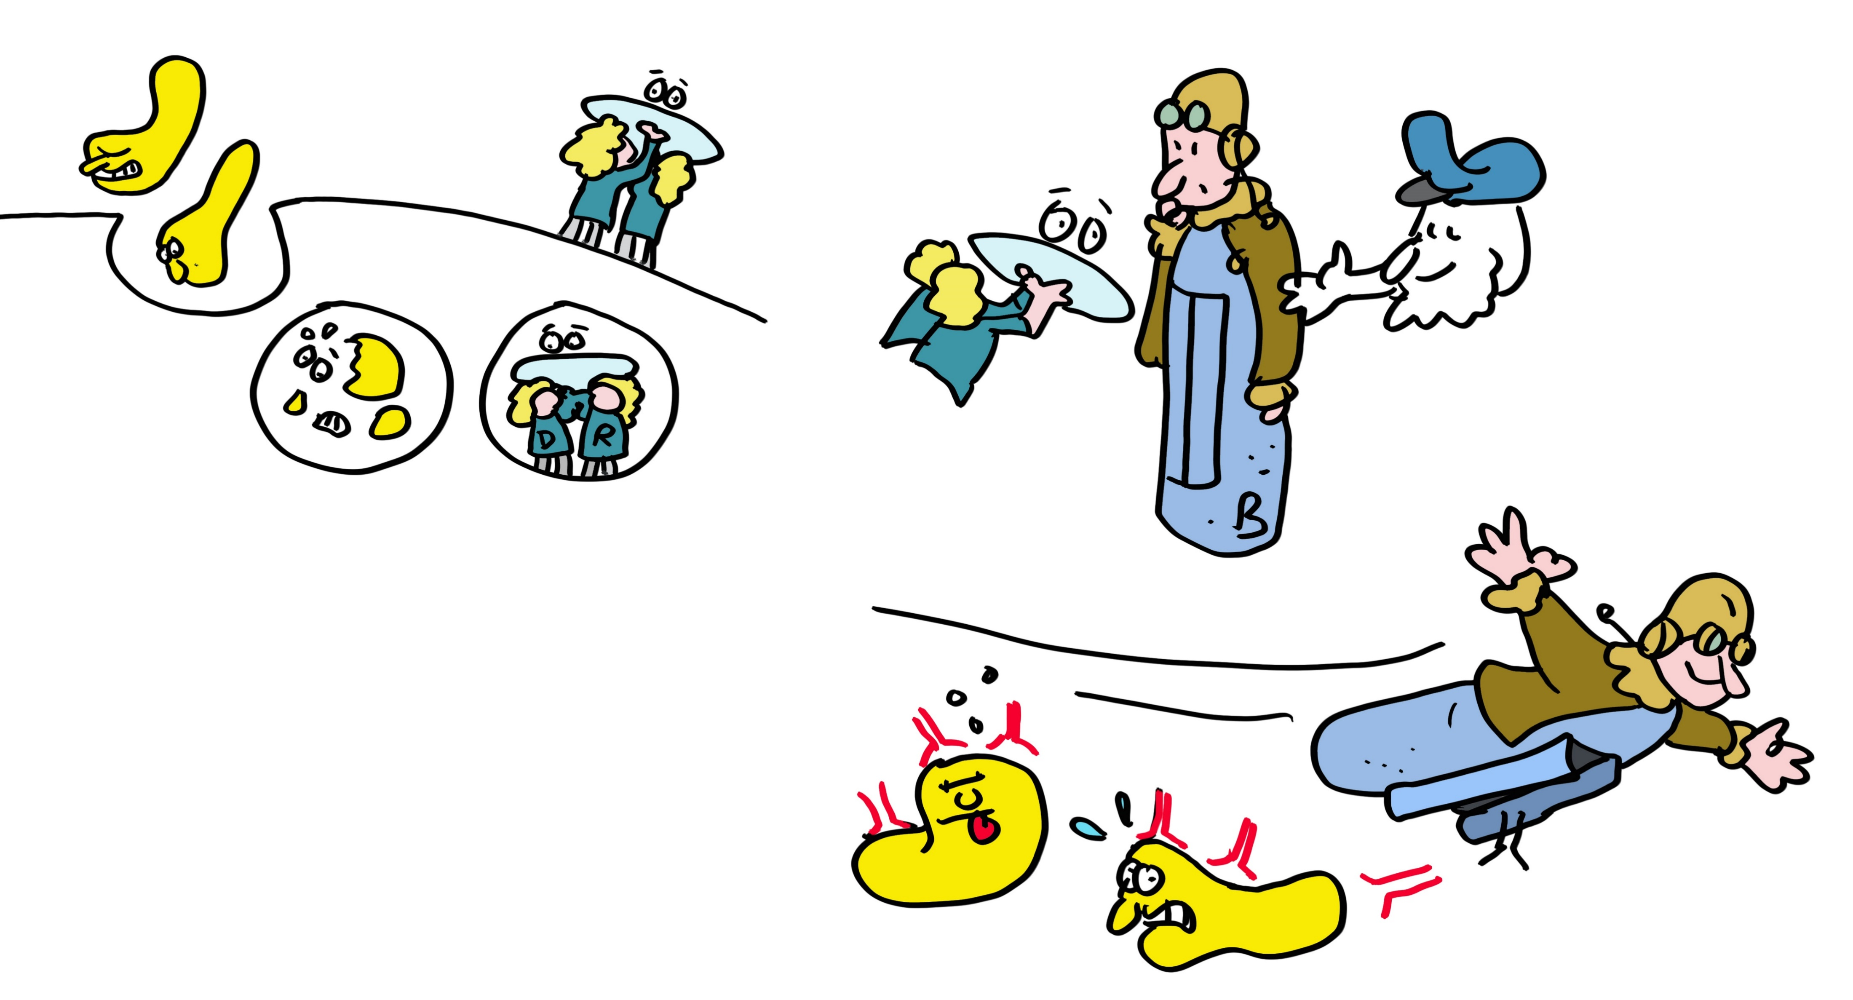
スライド21
しかし、HLA-DR、-DQ、-DP やMHCクラスII分子はどうでしょうか？これらの分子は、病気に関係のあるペプチドをヘルパーT細胞に提示し、ヘルパーT細胞はサイトカインを産生してB細胞が抗体産生工場へと分化するのを助けます。ヘルパーT細胞は、キラーT細胞の反応を最適化する働きも持っています。
MHCクラスII分子は、形状がMHCクラスI分子とよく似ていますが、MHCクラスⅠ分子よりも長いタンパク質であり、細胞外由来のタンパク質を分解する細胞小器官であるリソソームで作られている。

Slide 23
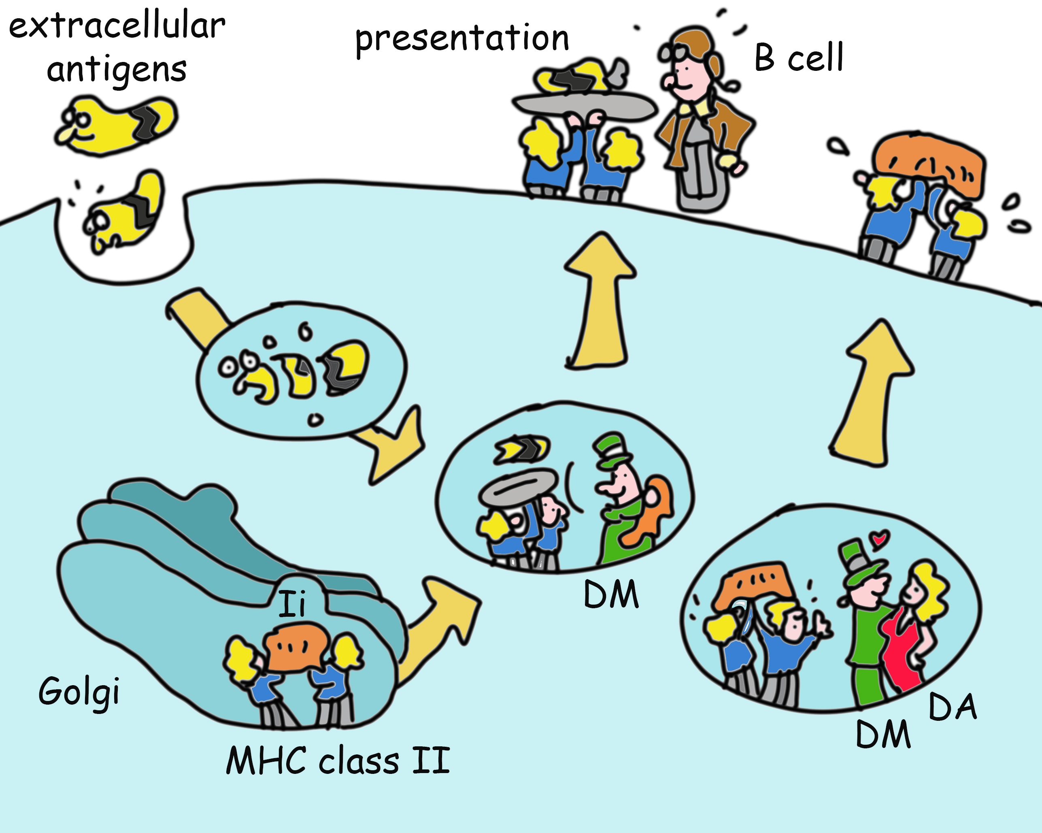
スライド22
詳しく説明すると、 MHCクラスII分子は小胞体で作られ（他のタンパク質と同様に細胞外膜やリソソームに向かわなければならない）、そこでペプチドやシャペロンMHC1クラスⅡを模倣するタンパク質(不変鎖)に結合しリソソームに向かいます。ここでは不変鎖が取り除かれ、リソソームで作られたペプチドと交換されます。このプロセスは、別のタイプのMHC分子（HLA-DMは、MHCクラスIIに似ており、一部の細胞で別のクラスII分子であるHLA-DOと協働して機能します。進化はとても遅く、動作するモジュールを開発すると、それをコピーして修正し、新しい機能を獲得する）によって最適化されます。この複雑な過程は、最終的にMHCクラスⅡ分子がペプチドと共に細胞表面に送られて、ヘルパーT細胞が活性化できるようにするのです。

Slide 24
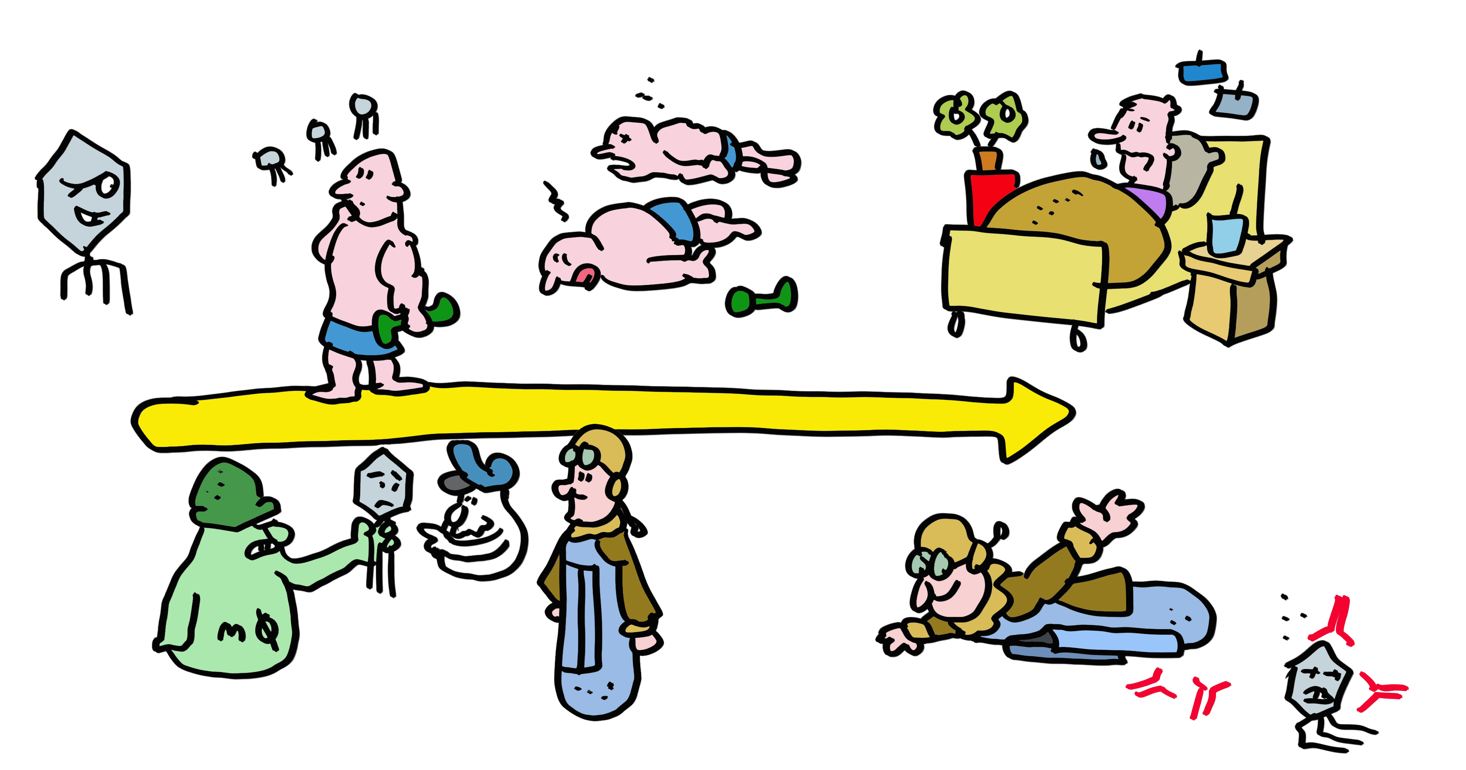
スライド23
免疫系が病原体を認識するこのプロセスは複雑で、時間がかかるプロセスです。初めてウイルスに遭遇したとき、免疫系がその抗ウイルス反応の準備をするのに時間がかかります。運が悪ければ、ウイルス複製が制御不能となって、病気や死に至る可能性があります。ワクチン接種は、免疫系が感染に備えることができ、場合によっては感染を完全に防ぎ、そうでなかったとしても免疫系がより速く効果的に反応し、重症化する可能性を大幅に減らします。

Slide 25
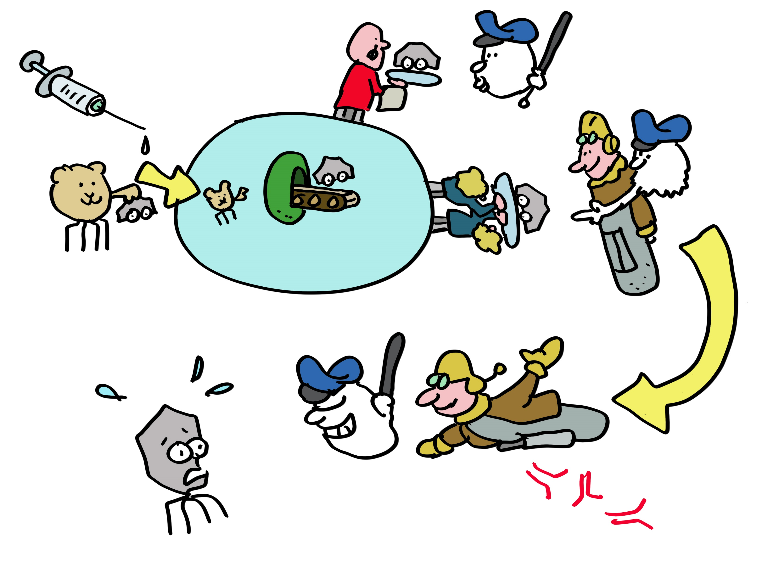
スライド24
MHC分子はワクチン接種において重要な役割を果たします。すべてのワクチンは、MHCクラスII分子を利用して、抗体反応に必要なヘルパーT細胞を誘導し、抗体反応の対象となるタンパク質を作ります。アデノウイルスワクチンやmRNAワクチンも、キラーT細胞を誘導するためにMHCクラスI分子を利用します。ワクチンによって誘導されたT細胞は何年も、場合によっては何十年も存続し、感染した事があるウイルスの再感染に対して常に警戒しています。ワクチンは、そのほかすべての医療介入を合わせた場合よりもはるかに多くの命を救います。病気を広めないためにも、このメッセージを広め、ワクチンを接種しましょう！

Slide 26
スライド25
最後に MHC分子は、感染症の制御や免疫応答を調節しており、現在ではがん治療にも役立っています。これは、自己免疫と移植拒絶反応などの欠点があったとしても非常に価値があります。だからこそ、病原体だらけの世界に生きているあなたは、この漫画を読むために生きているのです。より長く生き残る方法の詳細は、参考文献1〜6を参照してください。

